Slide 1
Catherine Uzan, Pitié-Salpétrière - Paris
Xavier Pivot, Centre Paul Strauss- Strasbourg
Joseph Gligorov– Hôpital Tenon - Paris

Slide 2
Epidémiologie
(C. UZAN)

Slide 3
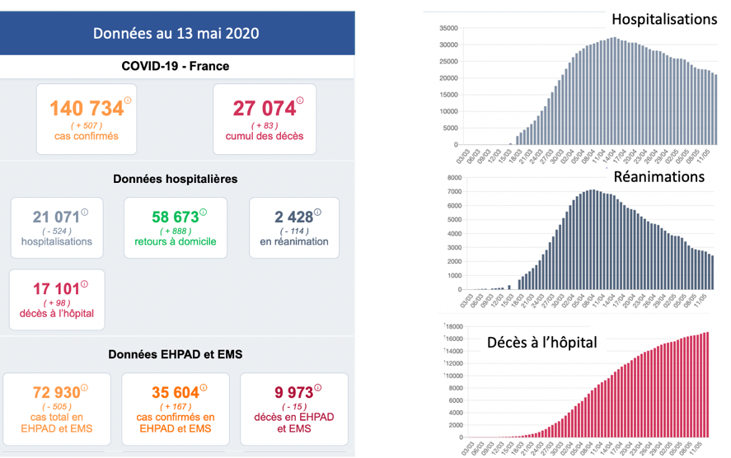
SITUATION ÉPIDÉMIQUE COVID-19 EN France AU 13 MAI 2020

Slide 4
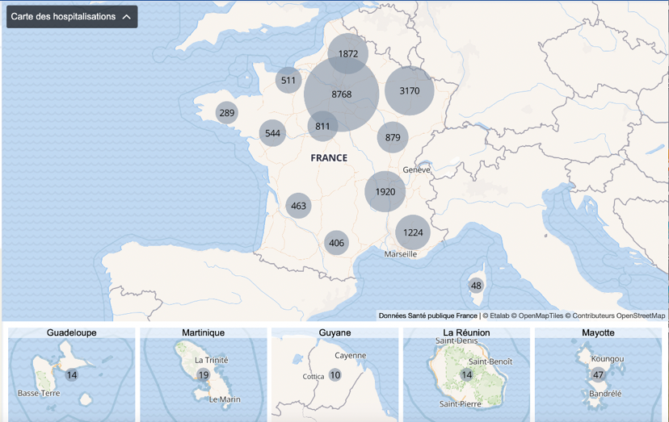
SITUATION ÉPIDÉMIQUE COVID-19 EN France AU 13 MAI 2020

Slide 5
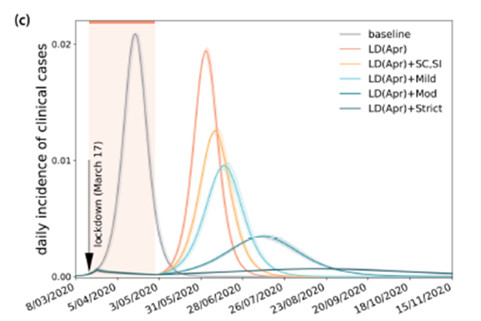
UNE SITUATION QUI VA DURER…
Science 04/2020 : Modèle selon saisonnalité et immunité, pourrait durer jusqu’à 2022 voire 2024
Colizza et al 04/2020 INSERM Sorbonne université

Slide 6
Impact de la pandémie Covid-19
sur le diagnostic et la prise en charge chirurgicale
(C. UZAN)

Slide 7
COVID-19 : comment adapter nos pratiques ? DIAGNOSTIC ET PRISE EN CHARGE INITIALE
Mesures de protection en consultation
Téléconsultation à favoriser (explications lésions atypiques)
Micro ou macro biopsie
Précautions pour échographie
Plus de clip pour petites lésions (surtout sujet âgé ou fragile)
Adapter notre dispositif d’annonce (limitation des soins de support)
Téléconsultation d’anesthésie

Slide 8
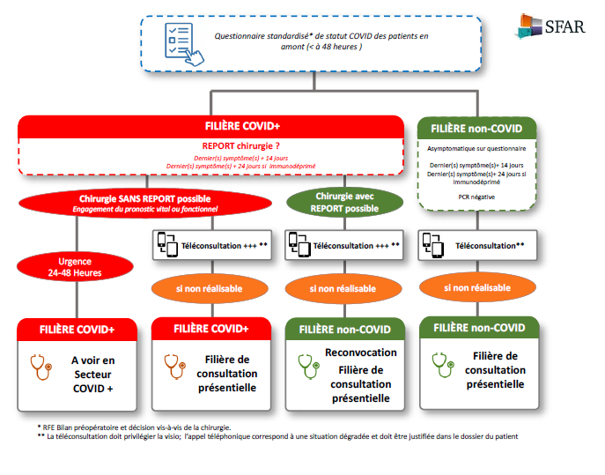
COVID-19 : comment adapter nos pratiques ? PARCOURS DE LA CONSULTATION D’ANESTHESIE

Slide 9
COVID-19 : comment adapter nos pratiques ? PRISE EN CHARGE A LA PITIE-SALPETRIERE
ORIENTATION DES PATIENTES PRISES EN CHARGE POUR UN GESTE CHIRURGICAL EN PÉRIODE COVID
➡︎ On teste si :
symptôme
Contact COVID
FDR
➡︎ Et qu’on ne peut reporter

Slide 10
COVID-19 : comment adapter nos pratiques ? DEFINITION DES CAS SUSPECTS OU AVERES
Questionnaire à réaliser la veille de l’hospitalisation
Si 1 des critères, le patient est considéré comme cas suspect ou avéré :
Patient diagnostiqué Covid-19 +
Toux inhabituelle
Perte du goût ou de l’odorat
Difficulté pour respirer
Courbatures
Asthénie brutale
Fièvres > 38°C
Céphalées
Douleur abdominale +/- diarrhée
Anamnèse impossible ou difficile : barrière de langue, lésions cérébrales
Aucun de ces items

Slide 11
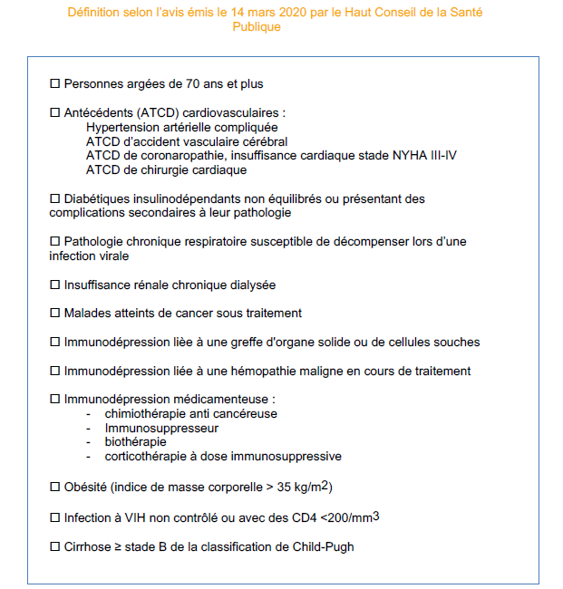
COVID-19 : comment adapter nos pratiques ? PERSONNES A RISQUE DE DEVELOPPER UNE FORME GRAVE D’INFECTION A SARS-COV-2

Slide 12
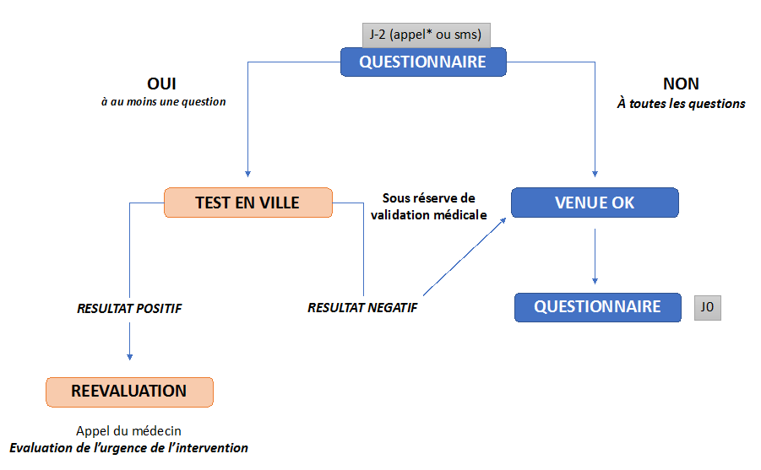
COVID-19 : comment adapter nos pratiques ? QUESTIONNAIRE D’EVALUATION

Slide 13
Préconisations établies dans le cadre de la prise en charge des cancers du sein
(J. GLIGOROV)

Slide 14
Recommandations COVID-19 & Cancers du sein
Joseph Gligorov

Slide 15
ETAPE 1
« l’arrivée de la pandémie »

Slide 17
Pas de changements majeurs sauf pour les formes
« non graves »

Slide 18
Pas de changements majeurs sauf pour les formes
« non graves »

Slide 19
ETAPE 2
« après la vague… »

